Slide 1



Política
DE PRIVACIDADE

Slide 2

In
tro
du
ção
1.1. A ANDRADE SILVA ADVOGADOS tem o compromisso de respeitar a privacidade e a proteção de dados pessoais dos titulares e criou esta Política de Privacidade para explicar quais dados pessoais são coletados e como são tratados.
1.2. Por favor, recomenda-se que a Política abaixo seja lida com atenção. Ela descreve como são tratadas as informações pessoais fornecidas pelo titular do dado pessoal ao acessar e utilizar o nosso site ou por sua atuação profissional.
1.3. A presente Política de Privacidade indica as formas de coleta, acesso e utilização de dados pessoais por ANDRADE SILVA ADVOGADOS, Sociedade de Advogados com sede em Belo Horizonte - MG, na Avenida do Contorno, nº 3.800, 10º andar, Edifício João Gasparini, Santa Efigênia, CEP 31110-022, inscrita no CNPJ sob o nº 03.257.991/0001-80 e ANDRADE SILVA ADVOGADOS, sociedade de advogados inscrita no CNPJ sob o n° 13.336.448/0001-22, com sede em Brasília – DF, no SGAN Quadra 601, Bloco H, Ed. ÍON, Impact Hub, Asa Norte, CEP 70830-018.

Slide 3

2.1. Para fins desta Política e das leis aplicáveis, a ANDRADE SILVA ADVOGADOS entende como dado pessoal qualquer informação que identifique o titular do dado ou permita a sua identificação.
2.1.1. Grande parte dos dados pessoais coletados pela ANDRADE SILVA ADVOGADOS são ofertados pelos seus próprios clientes para o fiel cumprimento do contrato de prestação de serviços de advocacia.
2.1.2. A ANDRADE SILVA ADVOGADOS também trata os dados pessoais de seus sócios, empregados, parceiros, fornecedores, estagiários e outros colaboradores, em conformidade com a legislação vigente e, em especial, a Lei Geral de Proteção de Dados – LGPD, Lei nº 13.709/2018.
2.2. Todos os dados solicitados pela ANDRADE SILVA ADVOGADOS têm alguma necessidade, estando relacionados com os serviços prestados para com seus clientes, em sua grande maioria, pessoas jurídicas. Ainda, a utilização dos dados pessoais sempre será para defender os interesses dos clientes que outorgam procuração para o escritório atuar em seu nome na forma especificada nos contratos de prestação de serviços celebrados. Desta forma, os dados pessoais dos clientes da ANDRADE SILVA ADVOGADOS serão sempre utilizados com a finalidade de executar o contrato de prestação de serviços advocatícios, celebrado entre as partes, bem como em respeito à procuração que lhe foi outorgada pelo cliente, conforme as normas éticas previstas no Estatuto da Advocacia e a Ordem dos Advogados do Brasil, Lei nº 8.906/94.
II. Quais dados pessoais a Andrade Silva Advogados coleta?

Slide 4

2.3. Em razão da execução dos serviços prestados, a ANDRADE SILVA ADVOGADOS poderá coletar os seguintes dados:
2.3.1. Dados cadastrais: dados como nome, sobrenome, e-mail, endereço, cidade de residência e profissão, telefone de contato, RG, CPF, data de nascimento, estado civil e inscrição profissional. Nos casos em que for necessário realizar o tratamento de dados pessoais sensíveis, esse tratamento será feito de acordo com os requisitos da legislação aplicável.
2.3.2. Dados públicos: dados pessoais cujo acesso é público, ou que foram tornados manifestamente públicos pelo seu titular, incluindo eventuais dados sensíveis constantes desses documentos – tais quais definidos pela legislação brasileira, como aqueles que revelem origem racial ou étnica, convicção religiosa, opinião política, filiação a sindicato ou a organização de caráter religioso, filosófico ou político, dados genético ou biométrico ou referentes à saúde ou à vida sexual – e conteúdo de acesso público, ressaltando que o tratamento desses dados deve levar em consideração a finalidade, a boa-fé e o interesse público que justificaram sua disponibilização.

Slide 5

3.1. A ANDRADE SILVA ADVOGADOS coleta dados pessoais das seguintes formas:
3.1.1. Quando o cliente contrata os serviços jurídicos, outorgando-lhe uma procuração específica para tanto. Esses dados, posteriormente, poderão ser tornados públicos pela utilização dos sistemas eletrônicos de processos de propriedade dos tribunais do Brasil.
3.1.2. Quando o cliente solicita a elaboração de um contrato, procuração, ato societário ou qualquer instrumento jurídico, os quais poderão se tornar públicos por via de registro em Cartórios ou nas Juntas Comerciais do País.
3.1.3. Por meio de cookies: dados coletados durante a navegação em seu site, conforme detalhado a seguir nesta Política.
3.1.4. De fontes oficiais: dados pessoais extraídos de forma automatizada, de fontes publicamente disponíveis, como diários oficiais, dados oriundos de tribunais referentes a processos, informações de salas de imprensa de órgãos públicos e legislação, a fim de atender as necessidades dos clientes.
III. Como a Andrade Silva Advogados coleta dados pessoais?

Slide 6

IV. Para quais finalidades a Andrade Silva Advogados utiliza dados pessoais?
4.1. A ANDRADE SILVA ADVOGADOS realiza o tratamento dos dados pessoais para as seguintes finalidades:
4.1.1. Executar os contratos firmados com seus clientes, sócios, empregados, parceiros, fornecedores, estagiários e demais colaboradores, em atenção ao artigo 7º, V, da LGPD.
4.1.2. Para o exercício regular de direitos em processo judicial em defesa à procuração outorgada pelo cliente, com amparo na legislação vigente, em especial o artigo 7º, VI, da LGPD e ao Estatuto da Ordem dos Advogados do Brasil, Lei nº 8.906/94.
4.1.3. Permitir a comunicação com os clientes e o envio de avisos referentes ao andamento dos processos com patrocínio da ANDRADE SILVA ADVOGADOS, bem como newsletters e boletins informativos, com o interesse legítimo de manter seus clientes atualizados dos processos, das alterações legislativas e jurisprudenciais e de eventos de temas jurídicos relacionados ao universo empresarial.

Slide 7

5.1. A ANDRADE SILVA ADVOGADOS compartilhará com terceiros dados pessoais coletados em razão da prestação de seus serviços para atingir as finalidades abaixo:
5.1.1. Atuação em processos judiciais em atendimento ao contrato de prestação de serviços celebrado com seus clientes e em atenção ao instrumento de mandato assinado em seu favor. Esses dados pessoais poderão ser disponibilizados nos sistemas eletrônicos de processos dos tribunais do País.
5.1.2. Elaboração de instrumentos jurídicos diversos, Contratos e Atos Societários que poderão ser registrados em Cartórios e Juntas Comerciais.
5.1.3. Permitir auditoria legal para fins de operações societárias, como fusão, aquisição ou venda de todos os ativos da ANDRADE SILVA ADVOGADOS, e transferir as informações para os interessados, caso a propriedade ou o controle do total ou de uma parte da ANDRADE SILVA ADVOGADOS sejam vendidos.
5.1.4. Registro dos próprios atos societários contendo o nome de seus sócios na Ordem dos Advogados do Brasil.
5.1.5. Parceiros de negócios, empresas de recepção e/ou organização de eventos, com a finalidade de atualizar os seus clientes das alterações legais e jurisprudenciais, dentro dos parâmetros do Estatuto da Ordem dos Advogados do Brasil.
5.1.8. Autoridades judiciais, policiais, governamentais ou outros terceiros com quem a ANDRADE SILVA ADVOGADOS seja obrigada por lei, norma regulatória ou ordem judicial a compartilhar os dados pessoais.
V. Em quais casos a Andrade Silva Advogados compartilha dados pessoais?

Slide 8
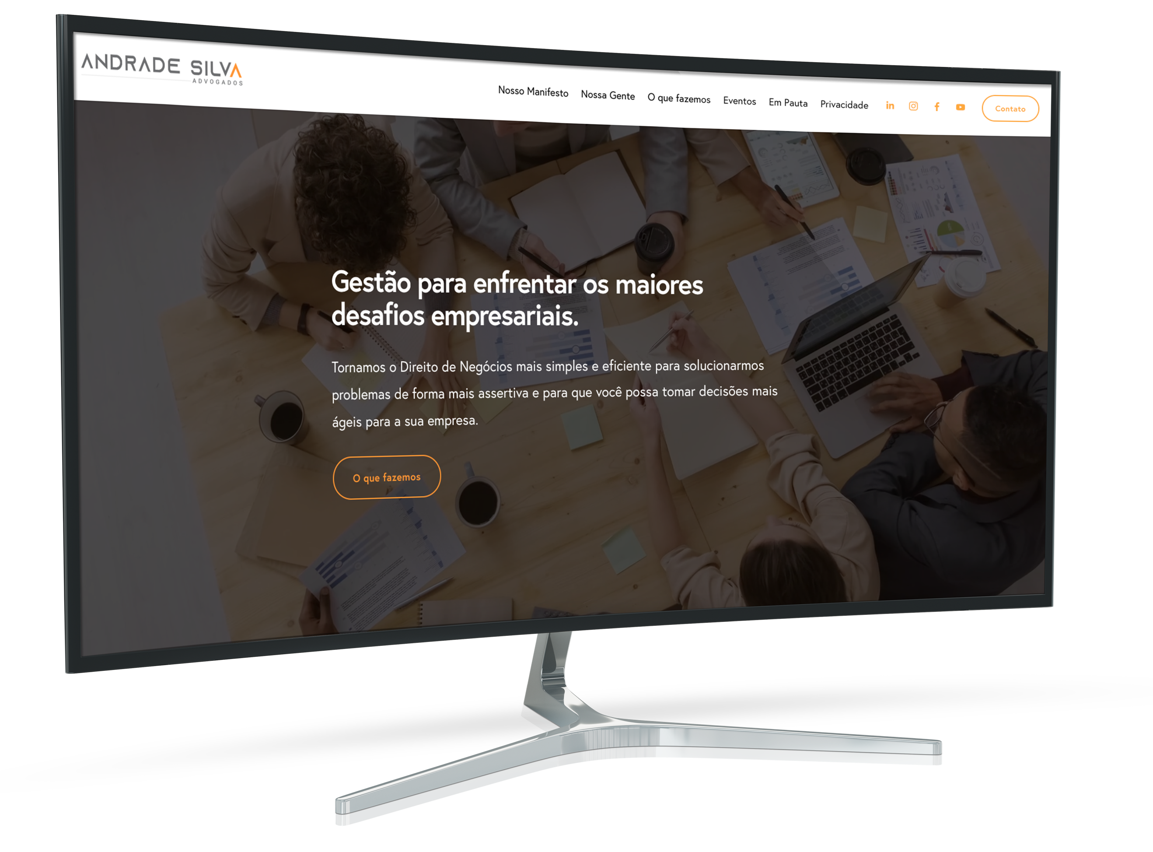
VI.
Cookies
6.1. O Escritório pode coletar informações sobre dispositivos, como IP, data e hora de acesso ao site. Importante mencionar que não coletamos dados pessoais por meio de cookies, pixel, beacons ou outras ferramentas semelhantes.
A utilização de cookies pelo site se restringe a análises estatísticas acerca da utilização do site, sem qualquer vinculação ao IP ou outro dado pessoal do usuário.

Slide 9

VII. Armazenamento e segurança dos dados pessoais
7.1. Ao tratar os dados pessoais dos clientes, a ANDRADE SILVA ADVOGADOS se esforçará para armazená-los e mantê-los seguros, respeitando a legislação vigente. Por essa razão, a ANDRADE SILVA ADVOGADOS se compromete a implementar, de maneira contínua, medidas físicas, técnicas e administrativas de segurança da informação no tratamento dos dados pessoais. Busca-se, assim, proteger esses dados pessoais contra acessos não autorizados, situações acidentais ou ilícitas de destruição, perda, alteração, comunicação ou qualquer forma de tratamento inadequado ou ilícito.
7.1.1. A ANDRADE SILVA ADVOGADOS se compromete a firmar parcerias com empresas que empreguem alto nível de segurança no armazenamento dos dados pessoais, estabelecendo contratos que não violam os termos desta Política.
7.1.2. A ANDRADE SILVA ADVOGADOS permite que os dados pessoais dos clientes sejam acessados pelos seus sócios, empregados, parceiros, estagiários e demais colaboradores, apenas no limite do necessário para executarem suas atividades, de acordo com instruções expressas e mediante obrigação contratual de confidencialidade dos dados tratados.
7.1.3. As práticas da ANDRADE SILVA ADVOGADOS relacionadas à segurança da informação serão norteadas pela legislação aplicável, pelas melhores práticas do mercado e pelas políticas internas da ANDRADE SILVA ADVOGADOS relacionadas ao tema.
7.2. A ANDRADE SILVA ADVOGADOS reterá dados pessoais dos titulares pelo período necessário para alcançar os objetivos descritos no contrato celebrado com os clientes, ressalvando-se os prazos prescricionais previstos na legislação vigente, em especial nos artigos 205 e 206 do Código Civil.

Slide 10

VIII.
Transferência para outros países
8.1. A ANDRADE SILVA ADVOGADOS, poderá armazenar dados pessoais dos clientes em servidores localizados fora do território nacional.
8.2. Nos casos mencionados acima, a ANDRADE SILVA ADVOGADOS se compromete a respeitar a legislação aplicável para assegurar a proteção dos dados pessoais dos clientes, sócios, empregados, parceiros, estagiários e demais colaboradores por meio de práticas como a celebração de acordos contratuais apropriados.

Slide 11
IX.
Direitos dos titulares dos dados pessoais
9.1.6. Eliminação: direito de solicitar a eliminação dos dados pessoais tratados pela ANDRADE SILVA ADVOGADOS.
9.1.7. Informação: direito de ser informado sobre as entidades públicas e privadas com as quais a ANDRADE SILVA ADVOGADOS compartilhou dados, sobre a possibilidade de não fornecer consentimento e sobre as consequências desta negativa.
9.1.8. Revogação do consentimento: direito de revogar o consentimento a qualquer momento, por meio de manifestação expressa, em procedimento gratuito e facilitado.
9.1.9. Revisão às decisões automatizadas: possibilidade de revisão de decisões tomadas pela ANDRADE SILVA ADVOGADOS unicamente com base em tratamento automatizado de dados pessoais que afetem seus interesses.
9.2. O titular do dado pessoal deve entrar em contato com a ADVOGADOS SILVA ADVOGADOS, por meio de seu encarregado de dados, pelo e-mail: privacidade@andradesilva.com.br, para que esse prossiga com o que está acima disposto.
9.3. Em relação à solicitação de eliminação dos dados pessoais dos titulares, a ANDRADE SILVA ADVOGADOS cumprirá pedidos de exclusão de dados pessoais mediante solicitação ou diante de obrigações legais. Nesse caso, esses dados serão excluídos definitivamente, ressalvadas as hipóteses de guarda obrigatória de registros previstas na legislação e os casos em que essa manutenção for permitida por lei.
9.1. Nos termos da Lei Geral de Proteção de Dados (LGPD), Lei nº 13.709/2018, os titulares dos dados pessoais têm direito a:
9.1.1. Confirmação: direito a ser informado sobre a existência de tratamento.
9.1.2. Acesso: direito de solicitar o acesso aos dados pessoais tratados pela ANDRADE SILVA ADVOGADOS.
9.1.3. Correção: direito de solicitar a alteração dos dados pessoais tratados pela ANDRADE SILVA ADVOGADOS, sempre que estiverem incompletos, inexatos ou desatualizados.
9.1.4. Restrição: direito de solicitar a anonimização, o bloqueio ou a eliminação de dados desnecessários, excessivos ou tratados pela ANDRADE SILVA ADVOGADOS em desconformidade com a legislação de proteção de dados pessoais.
9.1.5. Portabilidade: direito de solicitar a transmissão dos dados tratados pela ANDRADE SILVA ADVOGADOS para outro fornecedor de serviços.

Slide 12

X. Mudanças na Política de Privacidade
10.1. Com a finalidade de melhoria contínua, essa Política de Privacidade poderá passar por atualizações. Assim, recomenda-se ao titular dos dados pessoais visitar periodicamente nosso site para verificar eventuais alterações. Caso sejam feitas alterações relevantes que ensejem em um novo consentimento do titular, a ANDRADE SILVA ADVOGADOS poderá publicar essa atualização e/ou solicitar um novo consentimento para o titular do dado pessoal.

Slide 13
andradesilva.com.br

